Slide 1
Capstone Design
友GI
20150035 김가영
20150207 박미지
20152852 박수현
友기기

Slide 2
CONTENTS
01 02 03
This week
진행상황
Next week
- 이번주 스케줄
Char-bot 증상 트레이닝
사진기능 & DB설계
세분화알고리즘설계
다음주 스케줄

Slide 3
01
Capstone Design
“ 01. This Week ”

Slide 4
역할분담 및 스케쥴
Capstone Design
01
[ This Week ]
김가영
박미지
박수현
Chat-bot 안드로이드 연동
사진 알람 추가
주변에 있는 병원 중에 진료과별 세분화하는 알고리즘 설계
Chat-bot 증상 트레이닝
DB 설계

Slide 5
02
Capstone Design
“ 02. 진행상황 ”

Slide 6
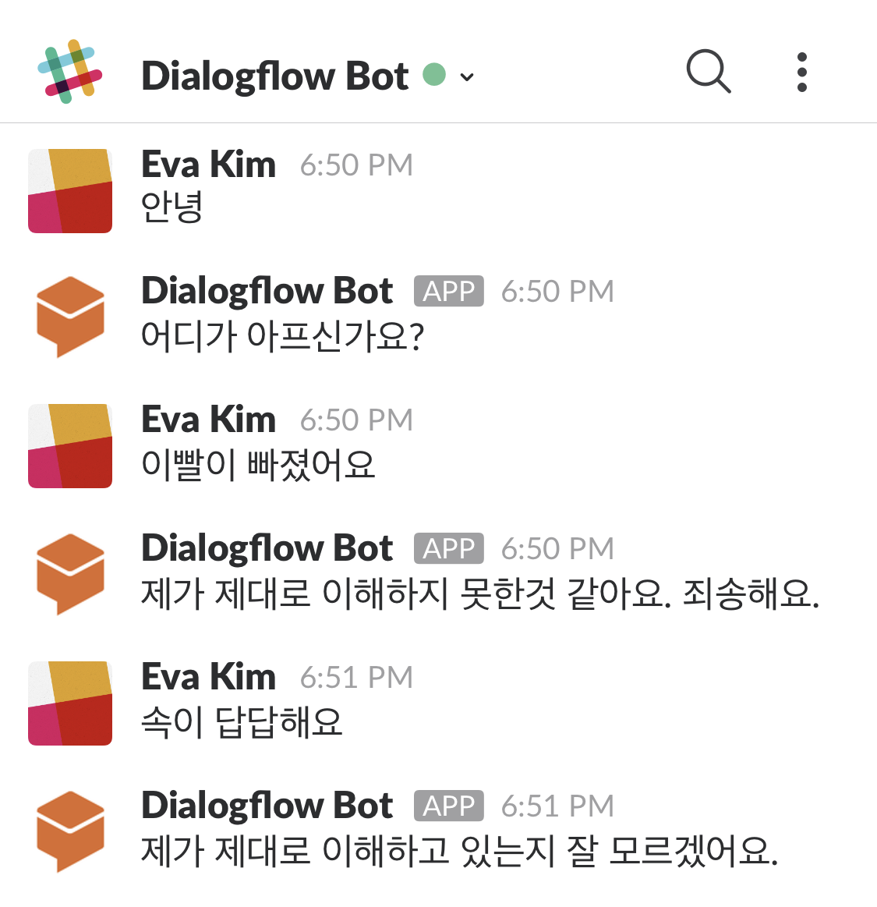
Capstone Design
02
Chat-bot 증상 트레이닝
소제목
Notes:
트레이닝 전이라서 챗봇이 모르겠다는 답장을 합니다.

Slide 7
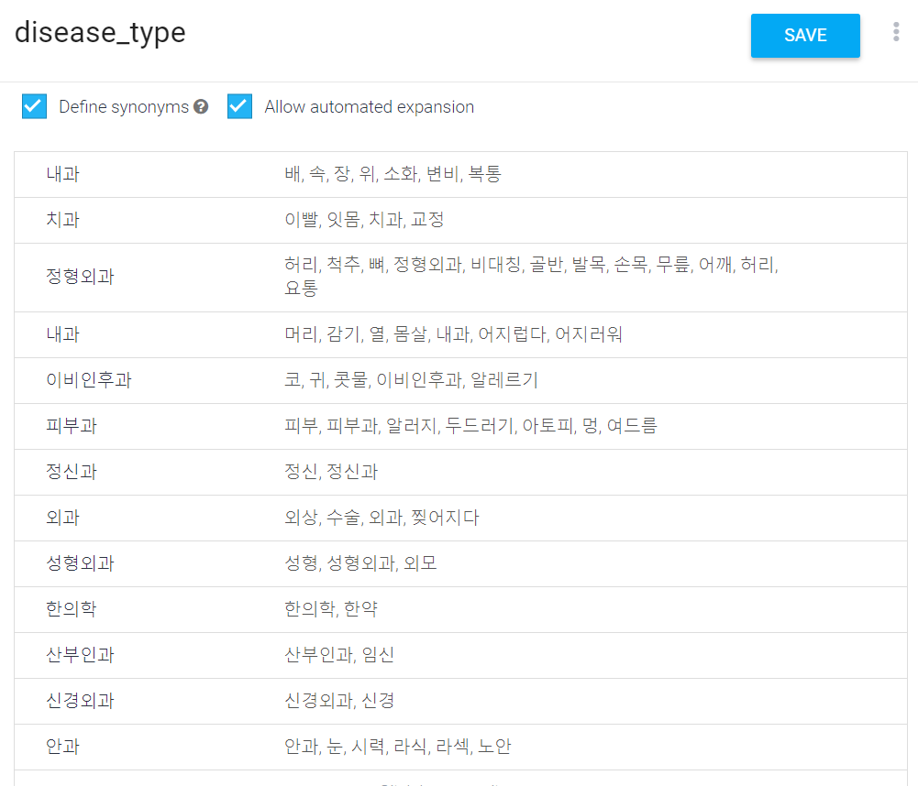
Capstone Design
02
Chat-bot 증상 트레이닝
소제목
Notes:
진료과별로 증상 entity를 disease_type라는 이름아래에 만들었습니다.

Slide 8
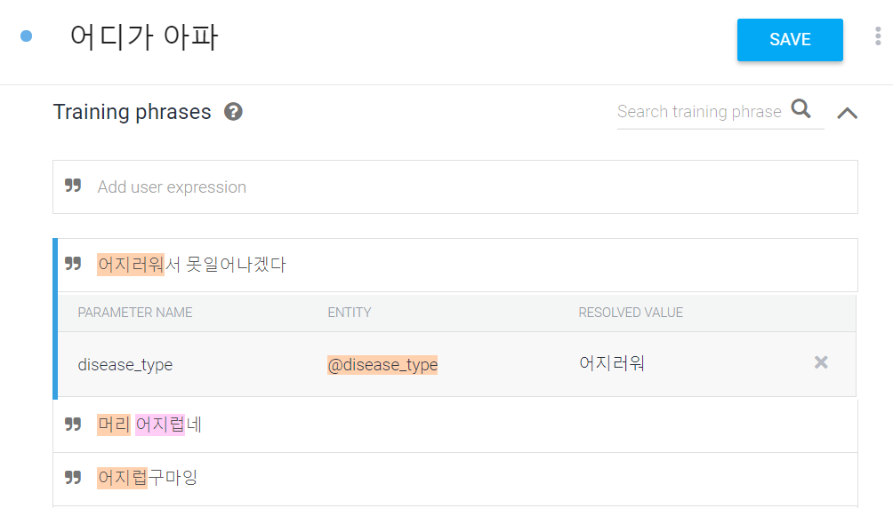
Capstone Design
02
Chat-bot 증상 트레이닝
소제목
Notes:
어디가 아파라는 intent에서 다음과 같이 training pharase를 넣으면 각 대응되는 entit를 보여줍니다. 예로 들면, ‘어지럽다’로 학습을 시키면 자연어 처리를 통해서 분석해서 어지럽네, 어지럽구마잉도 인식됨.

Slide 9
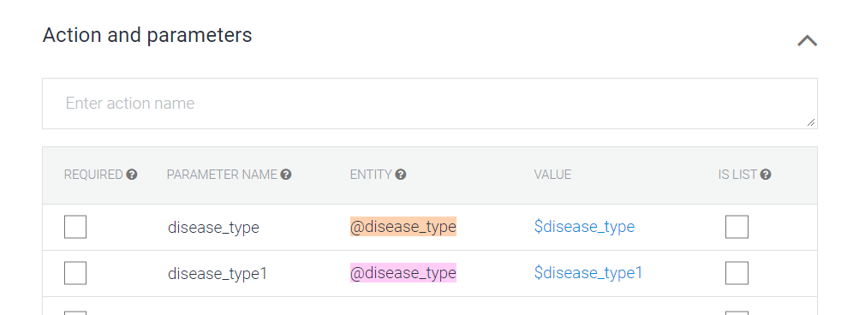
Capstone Design
02
Chat-bot 증상 트레이닝
소제목
Notes:
disease_type라는 파라미터를 만들어서 entity에서 값을 병원 종류값으로 해놓습니다.

Slide 10
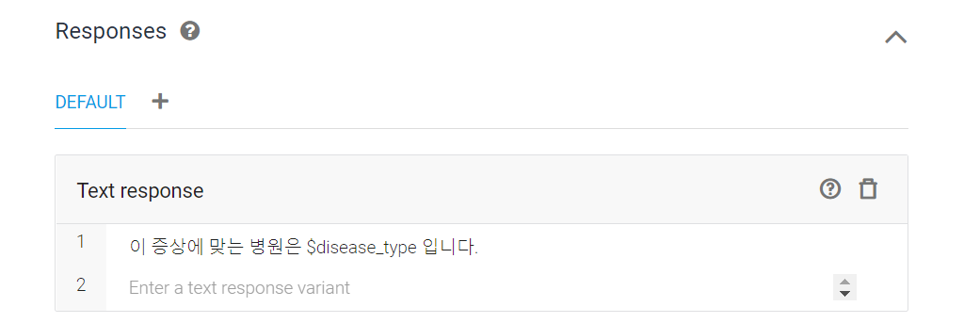
Capstone Design
02
Chat-bot 증상 트레이닝
소제목
Notes:
대답은 이 증상에 맞는 병원은 증상에 따른 병원의 분류과인 disease_type값 이라고 말하게 합니다.
사실 이 파트는 index.js에서 구현해야 할줄 알고, 다음주로 미뤘는데 바로 값을 받을 수 있었습니다.

Slide 11
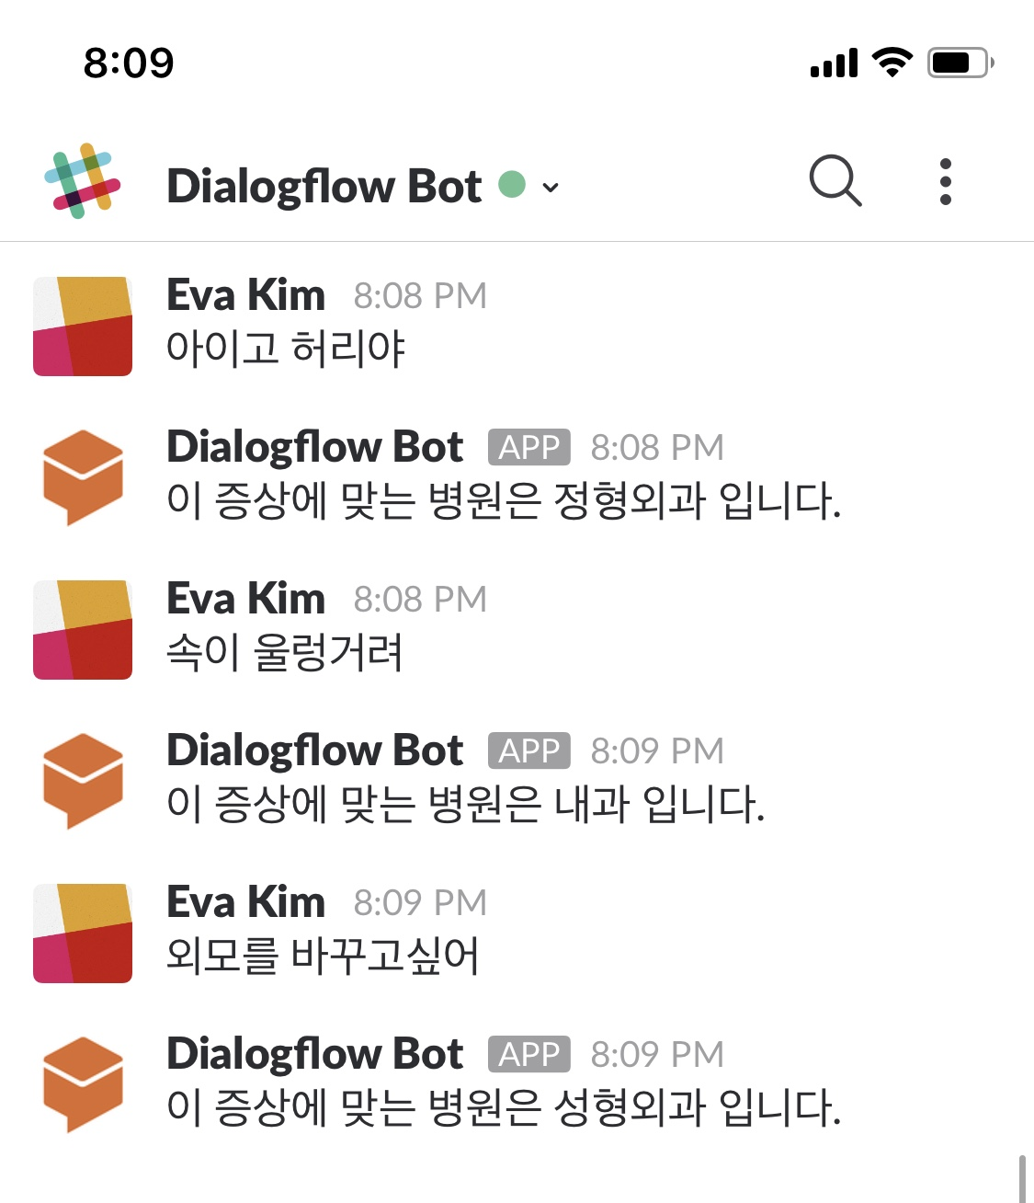
Capstone Design
02
Chat-bot 증상 트레이닝
소제목
Notes:
트레이닝을 스스로 끝낸 결과,

Slide 12
Capstone Design
02
안드로이드 api.ai 연동
Week6~ Week7 진행단계
ai.api dependency 안드로이드에 추가
api.ai가
실행되지 않는 문제 발생
문제를 해결해서 다음주까지 연동예정
소제목
Notes:
다음주까지 문제를 해결하여 연동을 끝낼 예정

Slide 13
Capstone Design
02
DB설계
로그인 화면
사용자 DB
이름
아이디
비밀번호
이름:
아이디:
비밀번호:
소제목
개인의 질병정보를 관리하기 위해서 회원가입 절차 필요

Slide 14
Capstone Design
02
DB설계
healthActivity
“사용자”님이 조심해야할 질병은 “00”입니다.
질병기록 DB
사용자 ID
질병코드
날짜
“00”을 예방하기 위해서는
.
.
.
.
.
소제목
내 질병기록
.
.
.
+
사진촬영후 기록추가

Slide 15
Capstone Design
02
DB설계
질병 DB
질병코드
질병이름
예방방법
월별 인기질병DB
N월
질병코드
소제목
질병 별로 이름과 방법을 분류해 쉽게 검색할 수 있게 Table구성
사용자가 질병기록을 한번도 하지 않았을 경우를 대비

Slide 16
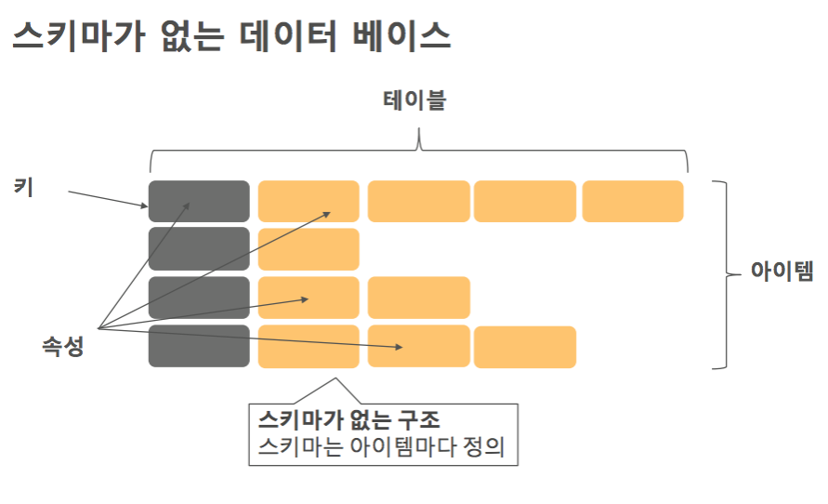

Capstone Design
02
DynamoDB
소제목
NoSQL 데이터베이스(비관계형 데이터베이스)인 DynamoDB를 이용할 예정

Slide 17
Capstone Design
02
데이터베이스
KEY
사용자DB | 아이디 | 비밀번호 | 이름
질병 DB | 질병코드 | 질병이름 | 예방방법
소제목
월병인기질병DB | N월 | 질병코드
질병기록DB | 아이디 | 질병코드 | 날짜
Ex. 질병기록DB를 구성하기 위해서 사용자DB에 (ID)를 통해 사용자에 접근할 수 있고, 질병DB의 질병코드를 통해 질병에 대해 접근할 수 있다.

Slide 18
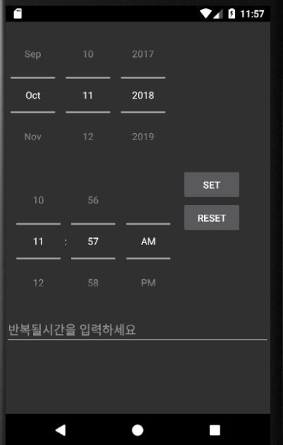
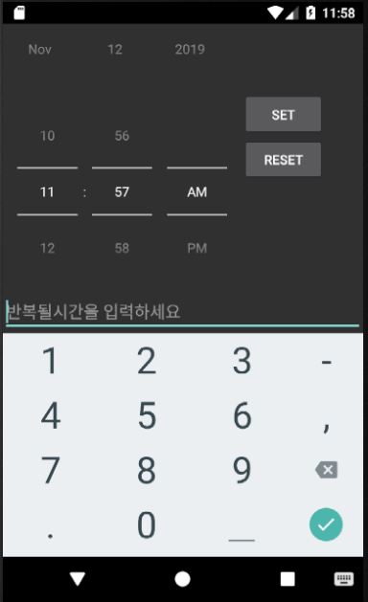
Capstone Design
02
반복시간구현
소제목
반복할 시간을 입력해 주면, 화면에 표시되며 입력한 시간을 주기로 해당 알람이 반복될 수 있게 구현

Slide 19
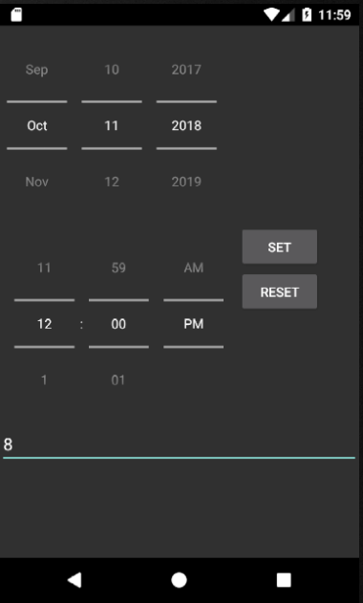
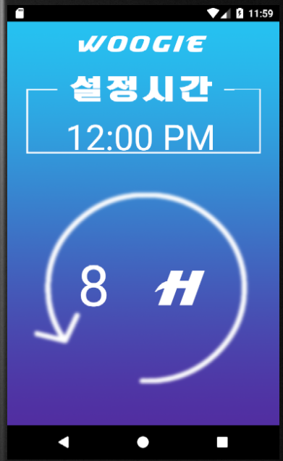
Capstone Design
02
반복시간구현
소제목
12 PM를 기준으로 8시간 간격으로 알람을 설정

Slide 20
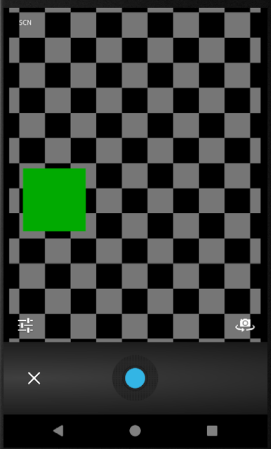
Capstone Design
02
반복시간구현
소제목
해당시간시간이 되면 카메라 액티비티가 실행
(화면은 emulator 기본 카메라)

Slide 21
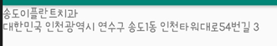
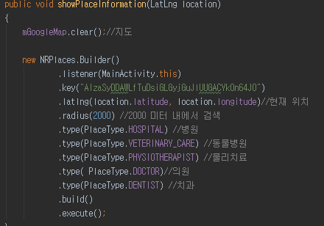
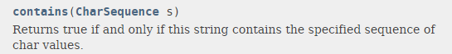
Capstone Design
02
병원 세분화
세분화 알고리즘 고안
소제목
Notes:
초기 세분화 개발 계획
지난주 발표에서 placetype이 hospital인 경우를 마킹한 예시를 보여드렸습니다.
화면에 있는 5개 타입으로 각각 테스트 해 보았을 때 결과가 만족스럽게 나왔었습니다.
그래서 진료과별 세분화를 위해, Googlemaps에서 제공하는 병원/동물병원/물리치료/의원/치과placetype을 이용해서 현재 위치 반경2km 내 진료과와 상관없이 모든 병원정보들을 받아오고,//
챗봇에서 넘겨주는 진료과명이 병원이름에 포함되는지 문자열 비교를 통해서 진료과명이 포함되는 경우에 마킹을 해 주는 방법을 사용하려 하였습니다.

Slide 22

Capstone Design
02
병원 세분화
세분화 알고리즘 고안
소제목
Notes:
하지만 더 자세히 살펴보니 여러 타입을 한 번에 검색하는 것이 지원되지 않아(2017년부터 제한됨….) 앞에서 언급했던 모든 병원정보들을 받아오는 것이 불가능 하기 때문에, 새로운 방법을 생각해보았습니다.

Slide 23
Capstone Design
02
병원 세분화
세분화 알고리즘 고안
챗봇이 넘겨주는 증상text가 ‘치과’
소제목
YES
PlaceType.DENTIST 를 이용해 지도에 치과병원 마킹
Notes:
구글이 제공하는 placetype중 치과(dentist)와 일반 의료과(hospital)가 가장 정확하게 구분되기때문에
조건문을 사용하여 챗봇에서 넘겨주는 증상명이 ‘치과’인 경우에는 single placetype을 DENTIST로 지정하여 기존과 동일한 방법으로 마킹한다.

Slide 24
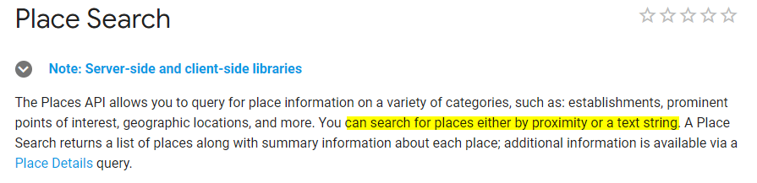
Capstone Design
02
병원 세분화
세분화 알고리즘 고안
챗봇이 넘겨주는 증상text가 ‘치과’
소제목
NO
Notes:
증상명이 치과가 아닌 경우에는 장소type이 hospital이거나 doctor에 섞여 있는 경우가 많고, single placetype사용이 불가능하다.
때문에 googlemap에서 제공하는 placetype없이 Google Places API 검색 서비스를 사용 하려고 한다.(계획)

Slide 25
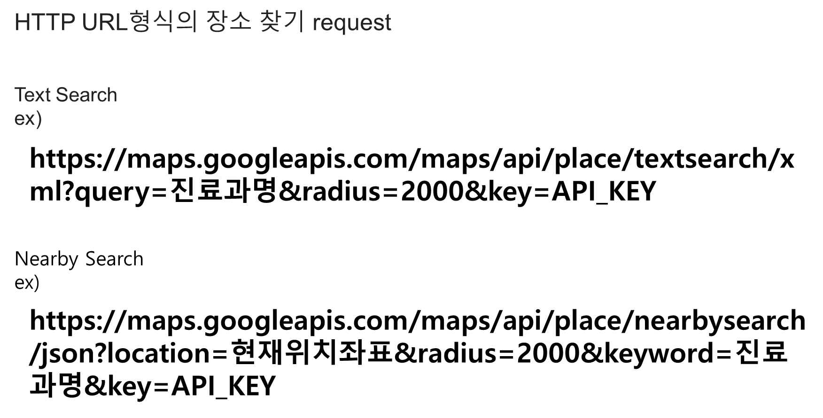
Capstone Design
02
병원 세분화
세분화 알고리즘 고안
소제목
Notes:
검색 요청은 화면에 보이는 것처럼 HTTP URL형식을 사용할 것이고 2가지 type을 고려중이다.
요청에 대한 응답으로 받은 병원 정보는 이전 단계에서 병원을 저장하고 마킹하는 방법을 활용하여 처리할 예정입니다.
세분화 하는 방법은 아직 결정되지는 않았고, 테스트 중에 있습니다. 세분화를 하면 지도에 마킹하는 것은 비교적 쉽게 해결 될 것으로 판단되어 계속해서 최적의 방안을 찾아볼 것입니다.

Slide 26
03
다음주 스케쥴
Capstone Design
“ 03. Next week”
MINHEEBLOG

Slide 27
다음주 스케쥴
Capstone Design
03
[ Next Week ]
김가영
박미지
박수현
Chat-bot 안드로이드 연동 완료
사진 유사도 판별
주변에 병원 중에 진료 과별 세분화하고 마킹
Chat-bot 증상별 병원 종류 return 구현

Slide 28
Capstone Design
THANK
YOU
발표자 박 미 지

